Slide 1
Познавательная викторина для детей старшего дошкольного возраста
Самый умный
2020 года
МДОУ №23

Slide 3
Загадки

Slide 4
Внимание!
Отгадайте загадку.
Чтобы узнать правильный ответ, нажмите на вопрос.
Для перехода на следующий слайд нажмите стрелку.
Удачи !

Slide 5
В эту пятницу опять
С папой в тир идём стрелять,
Чтоб до Армии я смог
Стать, как «Ворошиловский …»!
Стрелок

Slide 6
Полосатая рубашка,
Вьются ленты за фуражкой.
Он готов с волною спорить,
Ведь его стихия — море.
Моряк

Slide 7
Родина дала приказ,
И он сразу на Кавказ!
Прыгнул ночью с парашютом -
Дорога, порой минута!
Десантник

Slide 8
Я служу сейчас на флоте,
Слух хороший у меня.
Есть такой же и в пехоте —
Дружим с рацией не зря!
Радист

Slide 9
Заменит робота-машину —
Сам обезвредит бомбу, мину.
Совсем не должен ошибаться,
Чтоб в живых потом остаться.
Сапер

Slide 10
Я на «тракторе» служу,
Только так, я вам скажу:
«Ведь прежде чем пахать мне пашню,
Я разверну сначала башню».
Танкист

Slide 11
Самолёт стоит на взлёте,
Я готов уж быть в полёте.
Жду заветный тот приказ,
Защищать, чтоб с неба вас!
Летчик

Slide 12
Можешь ты солдатом стать
Плавать, ездить и летать,
А в строю ходить охота —
Ждет тебя, солдат, …
Пехота

Slide 13
Молодцы!
выход

Slide 14
Памятники
победы

Slide 15
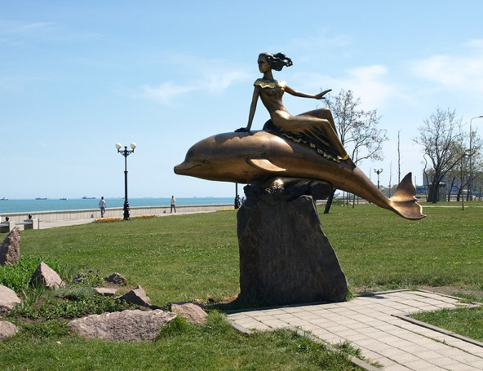
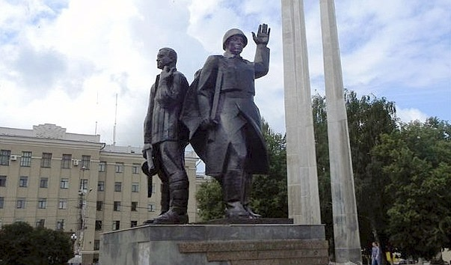
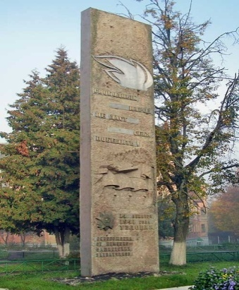
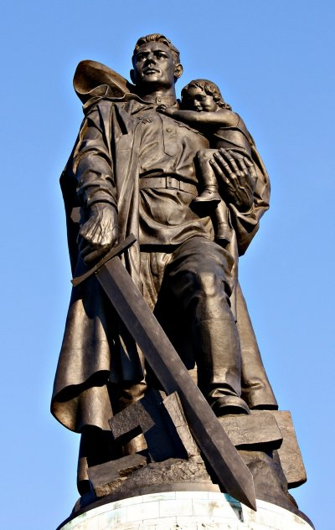
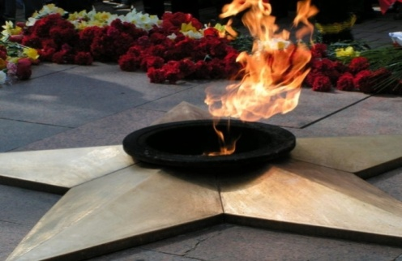
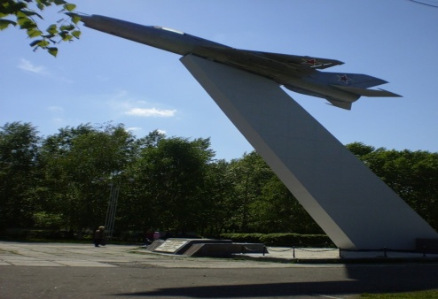
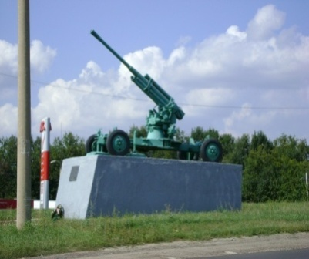

Slide 16
Историческая
карта

Slide 18
1
9
4
1
1
9
4
5

Slide 19
Реши
ребус

Slide 20
,,
Т=Й
ГЕРОЙ
____________________________________

Slide 21
Герои нашего города

Slide 22
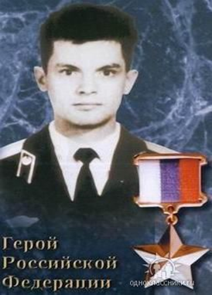
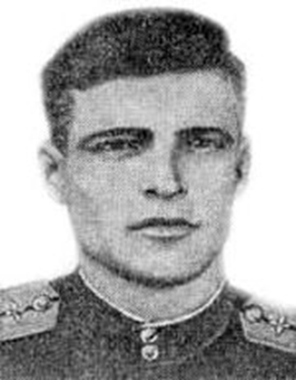
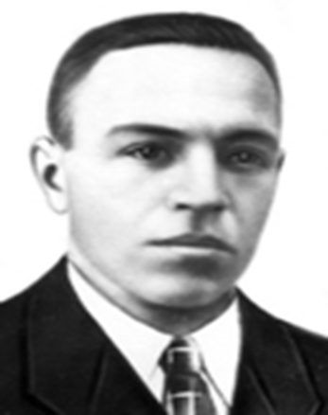
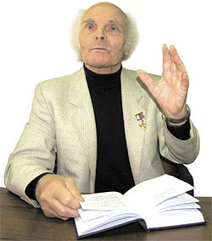
Рындин Евгений Юрьевич
Трегубов
Николай
Михайлович
Смоленский Сергей Михайлович
Рубцов
Иван Фёдорович

Slide 23
Города
герои

Slide 24
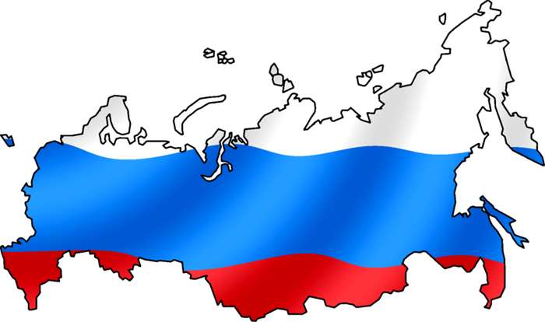
3. Москва
1. Тула
2. Липецк
1. | 2. | 3.
+ | - | +
+
-
+

Slide 25
10. Москва
6. Смоленск
1. Тула
8. Новосибирск
4. Калуга
7. Новомосковск
2. Узловая
3. Курск
5. Брест
9. Сочи

Slide 26
Кроссворд

Slide 27
 |  |  |  |  |  |  | 7
 |  |  | 3
 |  |  |  |  | 5 |  |  | 8
 | 1 | 2 |  | 4 |  | 6
9
у
м
ы
в
а
л
Ь
н
и
к
м
ы
л
О
м
О
ч
а
л
к
а
щ
Е
т
к
а
З
е
р
к
а
л
о
Д
у
ш
Р
а
с
ч
ё
с
к
а
В
а
н
н
а

Slide 28
Разгадай
пословицу

Slide 29
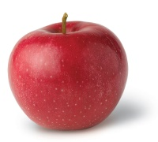
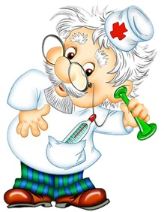
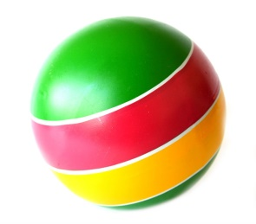
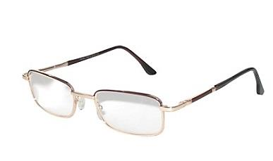
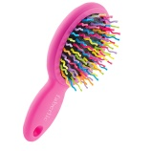
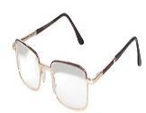
Здо -
вье
все-
ро-
ро-
до
же!
го

Slide 30
Графический
диктант

